Slide 1
Skaitmeninės logikos pagrindai
Pranas Kanapeckas
209 kab.

Slide 2
Įvadas
Kompiuteriai ir kompiuterinės sistemos sukurtos panaudojant skaitmeninės logikos dėsnius, kuriuos realizuoja elektroninės schemos.
Schemos, kurių įėjimuose ir išėjimuose veikia signalai, įgyjantys tam tikrus lygius, atitinkančius skaitmenis 0 ir 1, vadinamos skaitmeninėmis.
Skaitmeninių schemų pagrindinis privalumas tai, kad jos mažiau jautrios trikdžiams, nes jos nereaguoja į nežymų signalo pokytį.
Skaitmenines schemas lengva projektuoti
Skaitmeninės schemos sudaromos iš loginių elementų.
Integrinės technologijos leidžia sukurti labai sudėtingas skaitmenines schemas

Slide 3
Literatūra
Medžiaga elektroniniam variante: skaidrės; konspektas.
R.Ambrazas,S.Maciulevičius,G.Žintelis // Kompiuterių teorijos ir projektavimo pagrindai. l dalis. - K.: Technologija, 1992.
P. Kanapeckas, E. Kazanavičius, A. Mikuckas, Kompiuterių elementai. Vadovėlis.-Kaunas, Technologija, 2008m.
E. Kazanavičius,P. Kanapeckas, A. Mikuckas, K. Pakalniškis. Kompiuterių elementai. Mokomoji knyga.-Kaunas, Technologija, 2002m.
R. Ambrazas, A. Otas, A.Valys.- Būlio funkcijų minimizavimas Veičo diagramų metodu: mokymo priemonė. Kaunas, Technologija, 1993

Slide 4
Nagrinėjami klausimai
SKAITMENINIAI SIGNALAI
SKAITMENINĖ LOGIKA
BŪLIO ALGEBRA
LOGINIAI ELEMENTAI

Slide 5
SKAITMENINIAI SIGNALAI
  Informacijos skaitmeninis atvaizdavimas
  Loginiai signalai skaitmeninėse schemose
  Analoginių dydžių skaitmeninis atvaizdavimas

Slide 6
SKAITMENINĖ LOGIKA
Pagrindines skaičiavimo sistemas.
Skaičių vaizdavimas kompiuteriuose.
Aritmetiniai veiksmai su skaičiais.

Slide 7
BŪLIO ALGEBRA
- Būlio funkcijos sąvokas.
- Būlio funkcijų vaizdavimo būdai.
- Būlio funkcijų minimizavimo metodai.

Slide 8
LOGINIAI ELEMENTAI
- Loginių elementų veikimas.
- Kombinacinės loginės schemos.
- Nuosekliųjų loginių schemos.
- Loginių schemų projektavimas.

Slide 9
Informacijos skaitmeninis atvaizdavimas
Dvejetainiai signalai.
Dvejetainių signalų kodavimas.

Slide 10
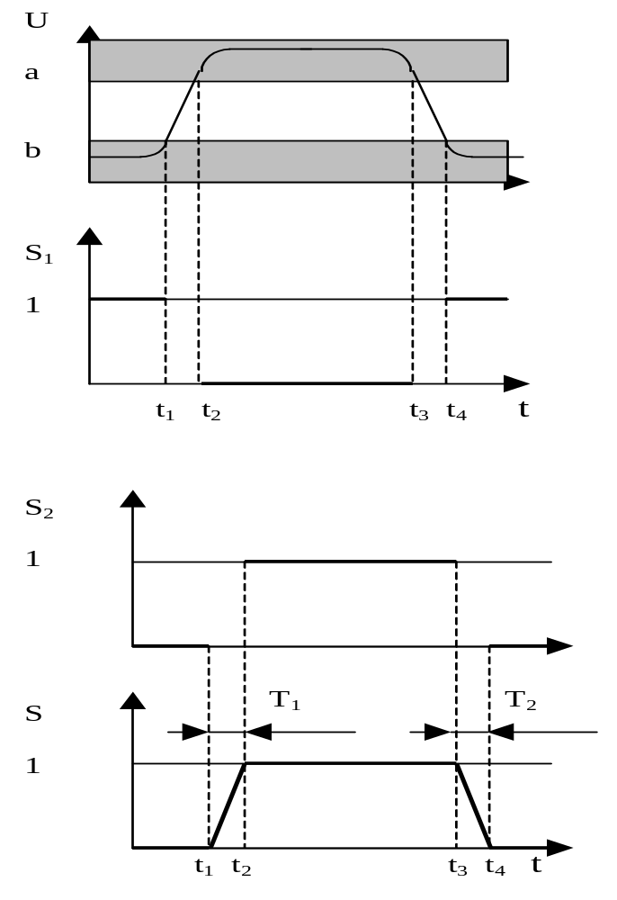
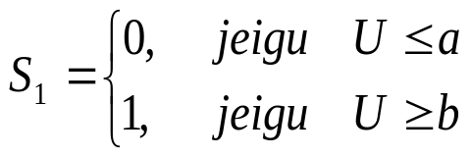
Dvejetainiai signalai.
Proceso būsena tam tikru laiko momentu yra signalas.
Dydis, charakterizuojantis signalą, laike įgauna bet kokias reikšmes tam tikrame diapazone.
Signalas (I, U,..), įgaunantis tik vieną iš dviejų galimų reikšmių, vadinamas dvejetainiu signalu.
Dvejetainio signalo reikšmė gaunama kvantuojant pagal lygį.

Slide 11
Dvejetainių signalų kodavimas
Kai žemas lygis atitinka loginį nulį, o aukštas lygis - loginį vienetą, tai vadinama teigiama logika.
Priešingu atveju – neigiama (negatyviąja) logika.
Daugumoje atvejų mus domina tik informacija, o ne signalo laikinės charakteristikos, todėl nagrinėjami kaip diskretinio laiko procesai: t_{n}=nT, kur n=1, 2,.., T>(T₁+T₂)/2.
Dažnai naudojama automatinio laiko sąvoka: t=t_{n}/T, t=1, 2,…

Slide 12
Loginiai signalai skaitmeninėse schemose
Skaitmeninėse schemose loginio signalo reikšmę (loginį nulį ar loginį vienetą) atitinka elektrinio signalo įtampos aukštas arba žemas lygis loginio elemento išvestyje.
Signalo įtampos aukštas lygis priimta laikyti loginiu vienetu ir žymėsime “1” (teigiama logika).
Signalo įtampos žemas lygis priimta laikyti loginiu nuliu ir žymėsime “0”.

Slide 13
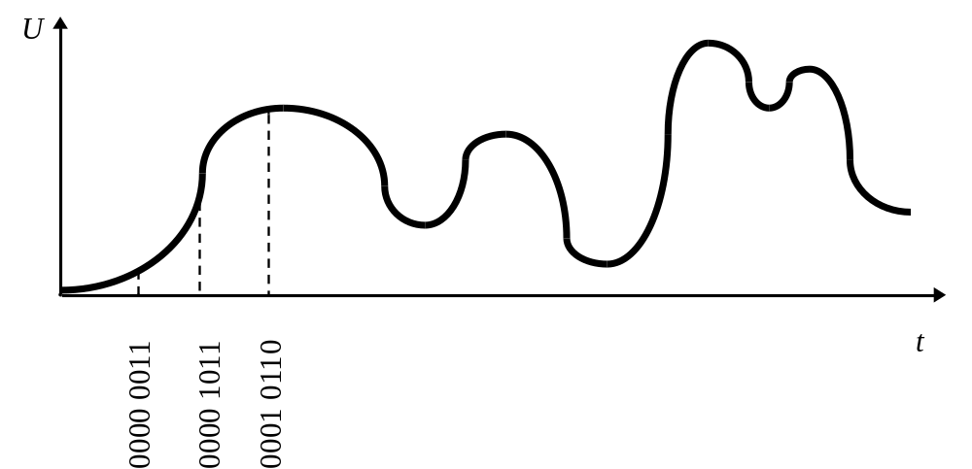
Analoginių dydžių skaitmeninis atvaizdavimas
Dauguma vykstančių fizinių procesų yra analoginiai.
Analoginis signalas suprantamas kaip tolygiai besikeičiantis elektrinis ar fizinis dydis.
Kokio nors dydžio skaitmeninė forma atitinka aukšto ir žemo lygių įtampų kombinacija ir gali būti užrašyta kaip vienetų ir nulių seka.

